Slide 1

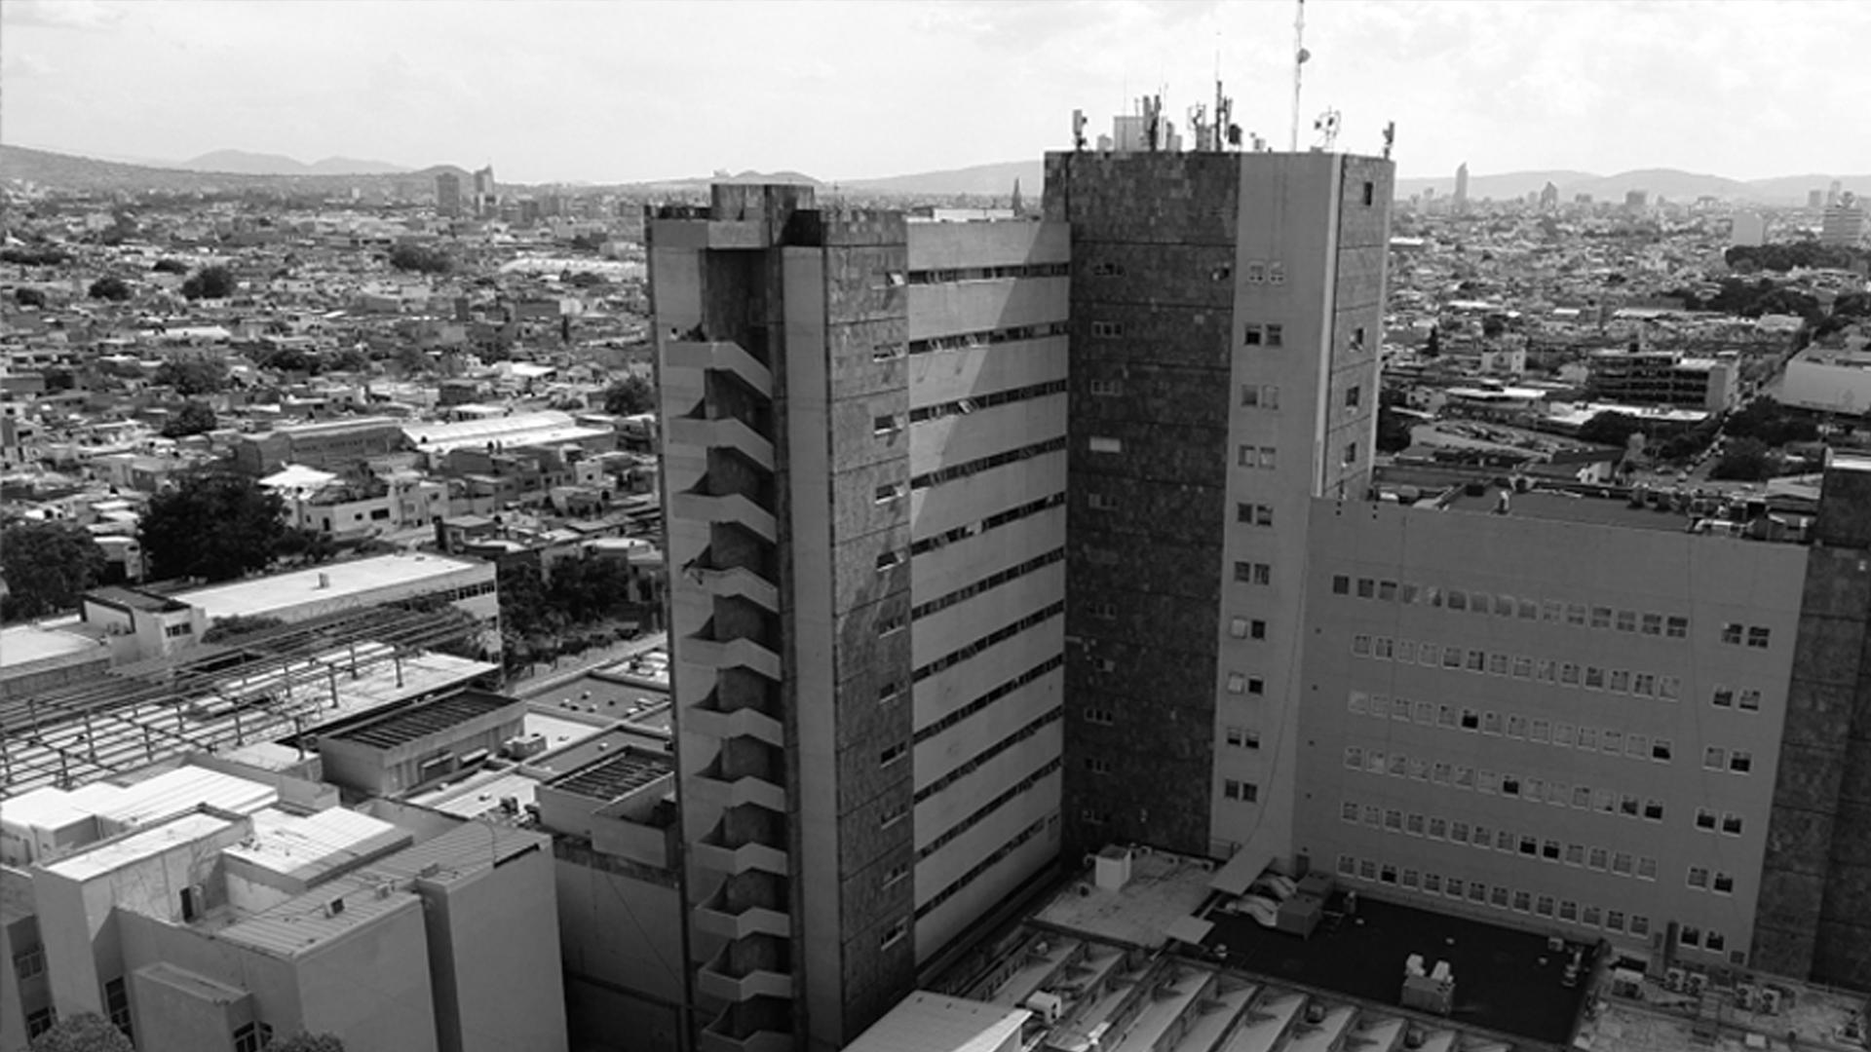



Nuevo Hospital Civil de Guadalajara Dr. Juan I. Menchaca
Subdirección de Servicios Auxiliares de Diagnóstico, Tratamiento y Paramédicos
INFORME ANUAL 2025
Subdirección de Servicios Auxiliares de Diagnóstico, Tratamiento y Paramédicos

Slide 2

Nuevo Hospital Civil de Guadalajara Dr. Juan I. Menchaca
División de Servicios Auxiliares de Diagnóstico y Tratamiento
PRODUCTIVIDAD ANUAL 2025

Slide 3
Nuevo Hospital Civil de Guadalajara Dr. Juan I. Menchaca
División de Servicios Auxiliares de Diagnóstico y Tratamiento
DEPARTAMENTO DE ANATOMÍA PATOLÓGICA

Slide 4
Nuevo Hospital Civil de Guadalajara Dr. Juan I. Menchaca
Departamento de Anatomía Patológica

Slide 5
Nuevo Hospital Civil de Guadalajara Dr. Juan I. Menchaca
Departamento de Anatomía Patológica
ESTUDIOS REALIZADOS 2025

Slide 6
Nuevo Hospital Civil de Guadalajara Dr. Juan I. Menchaca
Departamento de Anatomía Patológica

Slide 7
Nuevo Hospital Civil de Guadalajara Dr. Juan I. Menchaca
Departamento de Anatomía Patológica

Slide 8
PRODUCTIVIDAD CONCENTRADA 2025
Nuevo Hospital Civil de Guadalajara Dr. Juan I. Menchaca
Departamento de Anatomía Patológica
No. | TIPO DE ESTUDIOS | ENE | FEB | MAR | ABR | MAY | JUN | JUL | AGOS | SEPT | OCT | NOV | DIC | ESTUDIOS 2025
1 | Estudios Citológicos Ginecológicos | 146 | 123 | 151 | 120 | 144 | 133 | 189 | 174 | 146 | 199 |  |  | 1,525
2 | Estudios Citológicos De Líquidos | 123 | 75 | 93 | 101 | 85 | 105 | 102 | 123 | 116 | 125 |  |  | 1,048
3 | Estudios Citológicos Por Aspiración | 31 | 16 | 26 | 17 | 12 | 25 | 25 | 28 | 23 | 17 |  |  | 220
4 | Total De Estudios Citológicos | 300 | 214 | 270 | 238 | 241 | 263 | 316 | 325 | 285 | 341 |  |  | 2,793
5 | Total De Estudios Histopatológicos | 665 | 600 | 613 | 531 | 539 | 617 | 719 | 802 | 679 | 794 |  |  | 6,559
6 | Estudios De Histoquímica | 181 | 228 | 102 | 80 | 180 | 190 | 188 | 148 | 132 | 158 |  |  | 1,587
7 | Estudios De Inmunohistoquímica | 397 | 287 | 183 | 110 | 212 | 351 | 271 | 199 | 6 | 300 |  |  | 2,316
8 | Estudios De Inmunofluoresencia | 18 | 21 | 0 | 0 | 0 | 0 | 0 | 30 | 18 | 0 |  |  | 87
9 | Biopsias Transoperatorias | 17 | 7 | 7 | 4 | 4 | 17 | 24 | 27 | 20 | 22 |  |  | 149
10 | Autopsias | 0 | 0 | 0 | 0 | 0 | 0 | 0 | 0 | 0 | 0 |  |  | 0
11 | Sesiones Internas Del Servicio | 5 | 3 | 12 | 14 | 13 | 13 | 5 | 10 | 11 | 15 |  |  | 101
12 | Sesiones con Otros Servicios | 3 | 0 | 3 | 3 | 2 | 1 | 3 | 2 | 0 | 2 |  |  | 19
13 | Pacientes de la Unidad Hospitalaria | 909 | 749 | 838 | 718 | 723 | 843 | 977 | 1,084 | 927 | 1,106 |  |  | 8,874
14 | Estudios de la Unidad Hospitalaria | 1,522 | 1,292 | 1,130 | 912 | 1,119 | 1,401 | 1,460 | 1,488 | 1,103 | 1,586 |  |  | 13,013
15 | Pacientes de Otra Unidad | 56 | 65 | 45 | 51 | 57 | 37 | 58 | 43 | 37 | 29 |  |  | 478
16 | Estudios de Pacientes de otra Unidad | 56 | 65 | 45 | 51 | 57 | 37 | 58 | 43 | 37 | 29 |  |  | 478
17 | Pacientes Hospitalizados | 732 | 610 | 661 | 581 | 567 | 685 | 763 | 882 | 758 | 890 |  |  | 7,129
18 | Estudios de Pacientes Hospitalizados | 1,345 | 1,153 | 953 | 775 | 963 | 1,243 | 1,246 | 1,286 | 934 | 1,370 |  |  | 11,268
19 | Biopsias Transoperatorias | 17 | 7 | 7 | 4 | 4 | 17 | 24 | 27 | 20 | 22 |  |  | 149
20 | Pacientes Transoperatorios | 17 | 7 | 7 | 4 | 4 | 17 | 24 | 27 | 20 | 22 |  |  | 149
21 | Pacientes Ambulatorios | 233 | 204 | 222 | 188 | 213 | 195 | 272 | 245 | 206 | 245 |  |  | 2,223
22 | Estudios Ambulatorios | 233 | 204 | 222 | 188 | 213 | 195 | 272 | 245 | 206 | 245 |  |  | 2,223
23 | Total de Pacientes | 965 | 814 | 883 | 769 | 780 | 880 | 1,035 | 1,127 | 964 | 1,135 |  |  | 9,352
24 | Total de Estudios | 1,578 | 1,357 | 1,175 | 963 | 1,176 | 1,438 | 1,518 | 1,531 | 1,140 | 1,615 |  |  | 13,491

Slide 9
Nuevo Hospital Civil de Guadalajara Dr. Juan I. Menchaca
División de Servicios Auxiliares de Diagnóstico y Tratamiento
DEPARTAMENTO DE RADIOLOGÍA E IMAGEN

Slide 10
Nuevo Hospital Civil de Guadalajara Dr. Juan I. Menchaca
Departamento de Radiología e Imagen
Total de Estudios Realizados 60,605 ( al mes de octubre )

Slide 11
Nuevo Hospital Civil de Guadalajara Dr. Juan I. Menchaca
Departamento de Radiología e Imagen
Ya no se utilizan placas radiográficas……

Slide 12
Nuevo Hospital Civil de Guadalajara Dr. Juan I. Menchaca
Departamento de Radiología e Imagen
Total de Estudios Contrastados: 907

Slide 13
PRODUCTIVIDAD CONCENTRADA 2025
Nuevo Hospital Civil de Guadalajara Dr. Juan I. Menchaca
Departamento de Radiología e Imagen
ESTUDIOS | ENE | FEB | MAR | ABR | MAY | JUN | JUL | AGOS | SEPT | OCT | NOV | DIC | ESTUDIOS REALIZADOS 2025
Radiografía Simple | 2,828 | 2,783 | 3,165 | 3,426 | 2,280 | 2,748 | 2,928 | 2,988 | 2,952 | 3,113 |  |  | 29,211
Radiografía Portátil | 763 | 743 | 709 | 197 | 862 | 759 | 824 | 865 | 816 | 848 |  |  | 7,386
Tomografía | 630 | 587 | 503 | 587 | 758 | 830 | 1,050 | 687 | 767 | 776 |  |  | 7,175
Tomografía Contrastada | 339 | 316 | 271 | 316 | 0 | 0 | 11 | 370 | 413 | 418 |  |  | 2,454
Resonancia Magnética | 187 | 167 | 119 | 0 | 0 | 0 | 24 | 138 | 233 | 145 |  |  | 1,013
Resonancia Magnética Contrastada | 100 | 90 | 42 | 0 | 0 | 0 | 0 | 75 | 125 | 72 |  |  | 504
Mastografía | 87 | 80 | 98 | 46 | 106 | 84 | 7 | 0 | 0 | 305 |  |  | 813
Ultrasonido | 1,066 | 1,124 | 1,152 | 948 | 1,140 | 1,213 | 1,243 | 1,044 | 125 | 1,266 |  |  | 10,321
Densitometría | 98 | 90 | 88 | 83 | 95 | 96 | 80 | 0 | 84 | 107 |  |  | 821
Estudios Contrastados e Intervensiomismo | 100 | 80 | 83 | 96 | 72 | 63 | 42 | 124 | 106 | 141 | 0 | 0 | 907
Total de Estudios Realizados | 6,198 | 6,060 | 6,230 | 5,699 | 5,313 | 5,793 | 6,209 | 6,291 | 5,621 | 7,191 | 0 | 0 | 60,605

Slide 14
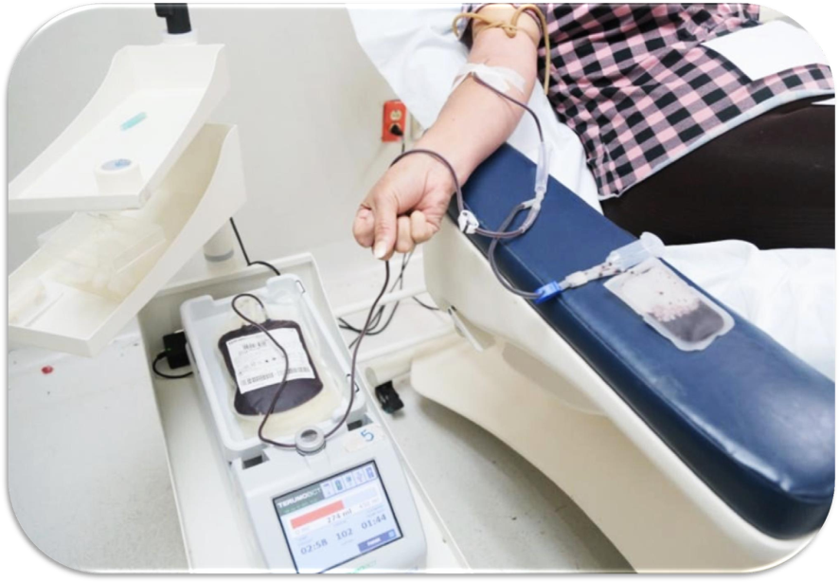
Nuevo Hospital Civil de Guadalajara Dr. Juan I. Menchaca
División de Servicios Auxiliares de Diagnóstico y Tratamiento
SERVICIO DE BANCO DE SANGRE

Slide 15
Nuevo Hospital Civil de Guadalajara Dr. Juan I. Menchaca
Servicio de Banco de Sangre

Slide 16
Nuevo Hospital Civil de Guadalajara «Dr. Juan I. Menchaca»
Banco de Sangre
HEMOCOMPONENTES ENTREGADOS 2025
8,820
(ENERO-OCTUBRE)

Slide 17
Nuevo Hospital Civil de Guadalajara «Dr. Juan I. Menchaca»
Banco de Sangre
ESTUDIOS DE INMUNOHEMATOLOGÍA 2025 (enero-octubre)
125,366

Slide 18
Nuevo Hospital Civil de Guadalajara Dr. Juan I. Menchaca
Servicio de Banco de Sangre

Slide 19
Nuevo Hospital Civil de Guadalajara Dr. Juan I. Menchaca
Servicio de Banco de Sangre

Slide 20
Nuevo Hospital Civil de Guadalajara Dr. Juan I. Menchaca
Servicio de Banco de Sangre
PRUEBAS DE TAMIZAJE 2025
Pruebas de Tamizaje 2025 | TOTAL DE ESTUDIOS | REACTIVOS | CONFIRMATORIAS * |  |  |  | COMPLEMENTO DE CONFIRMATORIAS
 |  |  | POSITIVOS | NEGATIVOS | INDETERMINADO | REACTIVOS | POSTIVOS | NEGATIVOS | INDETERMINADO
TREPONEMA PALLIDUM/SYPHILIS/ SIFILIS | 6,603 | 37 | 13 | 3 | 1 | 0 | 0 | 0 | 0
VIRUS INMUNODEFICIENCIA HUMANA | 7,142 | 9 | 0 | 0 | 0 | 0 | 0 | 0 | 0
VIRUS HEPATÍTIS B | 6,644 | 15 | 0 | 0 | 0 | 9 | 0 | 0 | 0
VIRUS HEPATITIS C | 6,640 | 21 | 0 | 0 | 0 | 17 | 0 | 0 | 0
BRUCELLA/ ROSA VENGALA | 5,701 | 15 | 3 | 2 | 0 | 0 | 0 | 0 | 0
TRYPANOSOMO CRUZI/CHAGAS | 6,634 | 13 | 2 | 0 | 0 | 0 | 0 | 0 | 0
NAT | 4,378 | 1 | 0 | 2 | 0 | 0 | 0 | 0 | 0
TOTAL | 43,742 | 111 | 18 | 7 | 1 | 26 | 0 | 0 | 0

Slide 21
Nuevo Hospital Civil de Guadalajara «Dr. Juan I. Menchaca»
Banco de Sangre
 | Anual 2025
Procedimientos de Aféresis | 185
Procedimientos de Recambio Plasmático | 27

Slide 22
Nuevo Hospital Civil de Guadalajara «Dr. Juan I. Menchaca»
Banco de Sangre
CAMPAÑA DE DONACIÓN ALTRUISTA
DIA MUNDIAL DEL DONANTE DE SANGRE
(JUNIO 2025)
 | DONADORES RECIBIDOS | DONADORES APTOS | DONADORES DIFERIDOS
10 al 13 Junio 2025 | 33 | 25 | 8

Slide 23
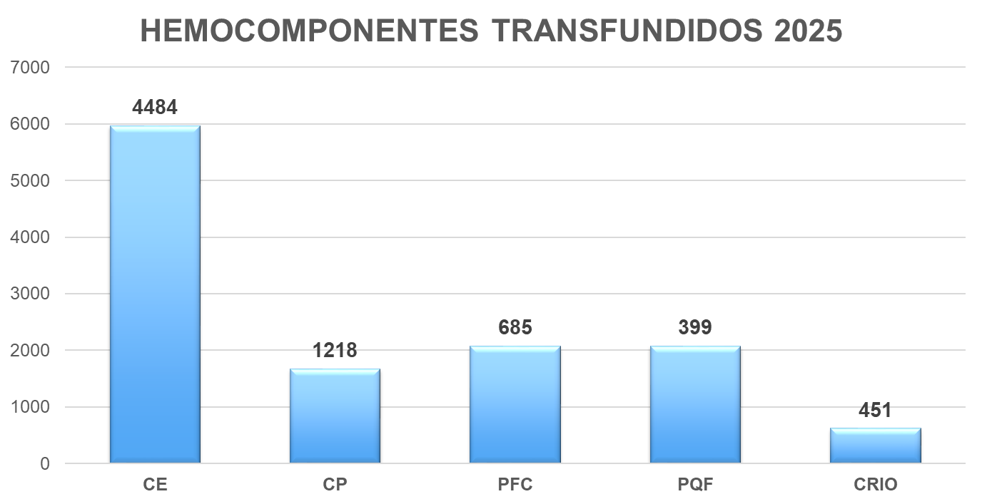
Nuevo Hospital Civil de Guadalajara «Dr. Juan I. Menchaca»
Banco de Sangre
INDICADORES

Slide 24
Total Hemocomponentes Entregados: 7,518
Total de Pacientes Beneficiados: 2,739

Slide 25

Nuevo Hospital Civil de Guadalajara Dr. Juan I. Menchaca
División de Servicios Auxiliares de Diagnóstico y Tratamiento
DEPARTAMENTO DE LABORATORIO DE PATOLOGÍA CLÍNICA

Slide 26
Nuevo Hospital Civil de Guadalajara Dr. Juan I. Menchaca
Departamento de Laboratorio de Patología Clínica

Slide 27
Nuevo Hospital Civil de Guadalajara Dr. Juan I. Menchaca
Departamento de Laboratorio de Patología Clínica
Estudios de Bacteriología y Microbiología 2025
(Matutino y Jornada Acumulada )
Pacientes de Bacteriología y Microbiología 2025
(vespertino)

Slide 28
Nuevo Hospital Civil de Guadalajara Dr. Juan I. Menchaca
Departamento de Laboratorio de Patología Clínica

Slide 29
Nuevo Hospital Civil de Guadalajara Dr. Juan I. Menchaca
Departamento de Laboratorio de Patología Clínica
ESTUDIOS BACTERIOLOGÍA Y MICROBIOLOGÍA
ESTUDIOS | ENERO | FEBRERO | MARZO | ABRIL | MAYO | JUNIO | JULIO | AGOSTO | SEPTIEMBRE | OCTUBRE | NOVIEMBRE | DICIEMBRE | Estudios Bacteriología y Microbiología MATUTINO/JORNADA ACUMULADA 2025
CULTIVOS | 1,637 | 1,208 | 1,424 | 1,074 | 1,145 | 1,453 | 1,621 | 1,496 | 2,722 | 1,827 |  |  | 15,607
MICROSCOPIA | 55 | 34 | 42 | 94 | 29 | 69 | 67 | 0 | 79 | 70 |  |  | 539
PRUEBAS | 1,441 | 1,254 | 939 | 1,242 | 1,428 | 1,281 | 1,612 | 1,613 | 1,521 | 1,705 |  |  | 14,036
TINCIONES | 495 | 667 | 395 | 430 | 623 | 437 | 633 | 703 | 636 | 820 |  |  | 5,839
PCR | 351 | 398 | 49 | 54 | 135 | 150 | 91 | 140 | 102 | 156 |  |  | 1,626
TOTAL | 3,979 | 3,561 | 2,849 | 2,894 | 3,360 | 3,390 | 4,024 | 3,952 | 5,060 | 4,578 | 0 | 0 | 37,647
ESTUDIOS BACTERIOLOGÍA Y MICROBIOLOGÍA
ESTUDIOS | ENERO | FEBRERO | MARZO | ABRIL | MAYO | JUNIO | JULIO | AGOSTO | SEPTIEMBRE | OCTUBRE | NOVIEMBRE | DICIEMBRE | Estudios Bacteriología y Microbiología Vespertino 2025
CULTIVOS | 541 | 477 | 583 | 504 | 473 | 462 | 511 | 486 | 590 | 787 |  |  | 5,414
MICROSCOPIA | 0 | 0 | 3 | 0 | 0 | 0 | 0 | 0 | 0 | 0 |  |  | 3
PRUEBAS | 0 | 0 | 0 | 0 | 0 | 0 | 0 | 0 | 0 | 0 |  |  | 0
TINCIONES | 137 | 78 | 146 | 71 | 110 | 141 | 108 | 54 | 46 | 187 |  |  | 1,078
PCR | 0 | 0 | 0 | 0 | 0 | 0 | 0 | 0 | 0 | 0 |  |  | 0
TOTAL | 678 | 555 | 732 | 575 | 583 | 603 | 619 | 540 | 636 | 974 | 0 | 0 | 6,495
ESTUDIOS BACTERIOLOGÍA Y MICROBIOLOGÍA CONSULTA EXTERNA (AMBULATORIOS)
ESTUDIOS | ENERO | FEBRERO | MARZO | ABRIL | MAYO | JUNIO | JULIO | AGOSTO | SEPTIEMBRE | OCTUBRE | NOVIEMBRE | DICIEMBRE | Estudios Bacteriología y Microbiología Consulta Externa (Ambulatorios) Vespertino 2025
CULTIVOS | 609 | 398 | 373 | 346 | 508 | 319 | 465 | 401 | 450 | 562 |  |  | 4,431
MICROSCOPIA | 158 | 159 | 96 | 118 | 138 | 169 | 131 | 178 | 173 | 462 |  |  | 1,782
PRUEBAS | 0 | 0 | 0 | 0 | 0 | 0 | 0 | 0 | 0 | 0 |  |  | 0
TINCIONES | 0 | 0 | 0 | 0 | 0 | 0 | 0 | 0 | 0 | 0 |  |  | 0
PCR | 0 | 0 | 0 | 0 | 0 | 0 | 0 | 0 | 0 | 0 |  |  | 0
TOTAL | 767 | 557 | 469 | 464 | 646 | 488 | 596 | 579 | 623 | 1,024 | 0 | 0 | 6,213

Slide 30
Nuevo Hospital Civil de Guadalajara Dr. Juan I. Menchaca
Departamento de Laboratorio de Patología Clínica

Slide 31
Nuevo Hospital Civil de Guadalajara Dr. Juan I. Menchaca
Departamento de Laboratorio de Patología Clínica

Slide 32
Nuevo Hospital Civil de Guadalajara Dr. Juan I. Menchaca
Departamento de Laboratorio de Patología Clínica
ESTUDIOS DE HEMATOLOGÍA
HEMATOLOGÍA | ENERO | FEBRERO | MARZO | ABRIL | MAYO | JUNIO | JULIO | AGOSTO | SEPTIEMBRE | OCTUBRE | NOVIEMBRE | DICIEMBRE | Estudios Hematología 2025
HOSPITALIZACION (Pacientes) | 6,960 | 5,780 | 6,975 | 6,554 | 7,799 | 7,176 | 8,696 | 7,315 | 7,221 | 8,202 |  |  | 72,678
CONSULTA EXTERNA (Ambulatorios) | 13,066 | 10,413 | 10,773 | 9,775 | 12,660 | 10,758 | 11,663 | 10,641 | 11,571 | 12,309 |  |  | 113,629
TOTAL | 20,026 | 16,193 | 17,748 | 16,329 | 20,459 | 17,934 | 20,359 | 17,956 | 18,792 | 20,511 | 0 | 0 | 186,307
ESTUDIOS DE QUÍMICA CLÍNICA
QUÍMICA CLÍNICA | ENERO | FEBRERO | MARZO | ABRIL | MAYO | JUNIO | JULIO | AGOSTO | SEPTIEMBRE | OCTUBRE | NOVIEMBRE | DICIEMBRE | Estudios Química Clínica 2025
HOSPITALIZACION (Pacientes) | 2,670 | 3,098 | 2,896 | 3,222 | 3,003 | 4,232 | 1,100 | 1,063 | 3,799 | 2,018 |  |  | 27,101
CONSULTA EXTERNA (Ambulatorios) | 3,546 | 4,448 | 4,060 | 4,213 | 5,082 | 4,378 | 3,666 | 4,529 | 8,826 | 4,433 |  |  | 47,181
TOTAL | 6,216 | 7,546 | 6,956 | 7,435 | 8,085 | 8,610 | 4,766 | 5,592 | 12,625 | 6,451 | 0 | 0 | 74,282
ESTUDIOS DE ROBÓTICA
ROBÓTICA | ENERO | FEBRERO | MARZO | ABRIL | MAYO | JUNIO | JULIO | AGOSTO | SEPTIEMBRE | OCTUBRE | NOVIEMBRE | DICIEMBRE | ROBÓTICA 2025
HOSPITALIZACION (Pacientes) | 27,368 | 30,031 | 33,725 | 30,568 | 50,332 | 39,083 | 34,377 | 25,099 | 33,469 | 35,525 |  |  | 339,577
CONSULTA EXTERNA (Ambulatorios) | 46,117 | 41,155 | 41,730 | 34,870 | 33,531 | 36,423 | 42,909 | 34,858 | 43,929 | 55,432 |  |  | 410,954
TOTAL | 73,485 | 71,186 | 75,455 | 65,438 | 83,863 | 75,506 | 77,286 | 59,957 | 77,398 | 90,957 | 0 | 0 | 750,531
RECEPCIÓN MATUTINO Y VESPERTINO
RECEPCIÓN | ENERO | FEBRERO | MARZO | ABRIL | MAYO | JUNIO | JULIO | AGOSTO | SEPTIEMBRE | OCTUBRE | NOVIEMBRE | DICIEMBRE | RECEPCIÓN 2025
HOSPITALIZACIÓN (Pacientes) | 3,595 | 3,342 | 3,583 | 3,388 | 3,558 | 3,638 | 4,293 | 3,906 | 4,112 | 4,589 |  |  | 38,004
URGENCIAS (Pacientes) | 9,039 | 7,805 | 8,509 | 8,299 | 8,672 | 8,840 | 9,208 | 9,252 | 10,511 | 10,525 |  |  | 90,660
CONSULTA EXTERNA (Ambulatorios) | 3,978 | 3,715 | 3,651 | 3,113 | 3,636 | 3,453 | 3,626 | 3,436 | 3,734 | 4,029 |  |  | 36,371
TOTAL | 16,612 | 14,862 | 15,743 | 14,800 | 15,866 | 15,931 | 17,127 | 16,594 | 18,357 | 19,143 | 0 | 0 | 165,035

Slide 33
Nuevo Hospital Civil de Guadalajara Dr. Juan I. Menchaca
Departamento de Laboratorio de Patología Clínica

Slide 34
Nuevo Hospital Civil de Guadalajara Dr. Juan I. Menchaca
Departamento de Laboratorio de Patología Clínica
ESTUDIOS URGENCIAS (AMBULATORIOS)
ESTUDIOS URGENCIAS | ENERO | FEBRERO | MARZO | ABRIL | MAYO | JUNIO | JULIO | AGOSTO | SEPTIEMBRE | OCTUBRE | NOVIEMBRE | DICIEMBRE | ESTUDIOS DE URGENCIAS (AMBULATORIOS) 2025
MATUTINO | 47,843 | 43,286 | 44,153 | 42,892 | 42,527 | 45,032 | 47,006 | 19,062 | 56,484 | 51,090 |  |  | 439,375
VESPERTINO | 17,061 | 15,687 | 17,270 | 15,567 | 16,598 | 16,627 | 12,389 | 42,304 | 35,246 | 49,493 |  |  | 238,242
NOCTURNO A | 12,429 | 8,610 | 13,635 | 10,071 | 9,966 | 10,205 | 8,924 | 11,067 | 13,058 | 15,464 |  |  | 113,429
NOCTURNO B | 11,579 | 12,080 | 13,904 | 12,574 | 11,767 | 9,748 | 9,055 | 11,492 | 11,717 | 12,281 |  |  | 116,197
NOCTURNO SÁBADO | 5,544 | 5,617 | 6,691 | 5,145 | 6,281 | 5,592 | 2,759 | 4,374 | 4,001 | 4,606 |  |  | 50,610
JORNADA ACUMULADA | 93,361 | 91,201 | 89,779 | 67,583 | 87,047 | 90,567 | 73,180 | 66,618 | 82,833 | 94,069 |  |  | 836,238
TOTAL | 187,817 | 176,481 | 185,432 | 153,832 | 174,186 | 177,771 | 153,313 | 154,917 | 203,339 | 227,003 | 0 | 0 | 1,794,091
PACIENTES DE URGENCIAS (ESTUDIOS)
PACIENTES URGENCIAS | ENERO | FEBRERO | MARZO | ABRIL | MAYO | JUNIO | JULIO | AGOSTO | SEPTIEMBRE | OCTUBRE | NOVIEMBRE | DICIEMBRE | PACIENTES DE URGENCIAS 2025
MATUTINO | 2,378 | 2,582 | 753 | 1,976 | 1,840 | 2,000 | 2,804 | 2,171 | 2,798 | 2,593 |  |  | 21,895
VESPERTINO | 1,818 | 1,443 | 1,545 | 1,568 | 1,605 | 1,516 | 1,768 | 2,751 | 3,034 | 2,985 |  |  | 20,033
NOCTURNO A | 1,198 | 795 | 1,480 | 1,061 | 1,044 | 1,055 | 1,130 | 1,370 | 1,538 | 1,717 |  |  | 12,388
NOCTURNO B | 1,166 | 1,457 | 1,586 | 1,436 | 1,123 | 965 | 989 | 1,028 | 1,063 | 1,138 |  |  | 11,951
JORNADA SÁBADO | 351 | 321 | 339 | 329 | 301 | 359 | 579 | 583 | 481 | 500 |  |  | 4,143
JORNADA ACUMULADA | 6,015 | 5,942 | 5,987 | 4,076 | 5,512 | 5,791 | 4,862 | 5,050 | 5,439 | 6,446 |  |  | 55,120
TOTAL | 12,926 | 12,540 | 11,690 | 10,446 | 11,425 | 11,686 | 12,132 | 12,953 | 14,353 | 15,379 | 0 | 0 | 125,530

Slide 35
Nuevo Hospital Civil de Guadalajara Dr. Juan I. Menchaca
Departamento de Laboratorio de Patología Clínica
TOTALES ESTUDIOS | ENERO | FEBRERO | MARZO | ABRIL | MAYO | JUNIO | JULIO | AGOSTO | SEPTIEMBRE | OCTUBRE | NOVIEMBRE | DICIEMBRE | ESTUDIOS REALIZADOS 2025
AMBULATORIO | 63,496 | 56,573 | 57,032 | 49,322 | 51,919 | 52,047 | 58,834 | 50,607 | 64,949 | 73,198 |  |  | 577,977
HOSPITALIZADOS | 41,655 | 43,025 | 47,177 | 43,813 | 65,077 | 54,484 | 48,826 | 37,969 | 50,158 | 51,297 |  |  | 483,481
URGENCIAS | 187,817 | 176,481 | 185,177 | 153,832 | 174,186 | 177,771 | 153,343 | 154,917 | 203,339 | 227,003 |  |  | 1,793,866
TOTAL MENSUAL | 292,968 | 276,079 | 289,386 | 246,967 | 291,182 | 284,302 | 261,003 | 243,493 | 318,446 | 351,498 | 0 | 0 | 2,855,324
TOTALES PACIENTES | ENERO | FEBRERO | MARZO | ABRIL | MAYO | JUNIO | JULIO | AGOSTO | SEPTIEMBRE | OCTUBRE | NOVIEMBRE | DICIEMBRE | PACIENTES ATENDIDOS 2025
AMBULATORIOS | 3,978 | 3,715 | 3,651 | 3,113 | 3,636 | 3,453 | 3,626 | 3,436 | 3,734 | 4,029 |  |  | 36,371
HOSPITALIZADOS | 3,565 | 3,342 | 3,583 | 3,388 | 3,558 | 3,638 | 4,293 | 3,906 | 4,112 | 4,589 |  |  | 37,974
URGENCIAS | 21,965 | 20,345 | 20,199 | 18,745 | 20,097 | 20,526 | 21,340 | 22,205 | 24,864 | 25,904 |  |  | 216,190
TOTAL MENSUAL | 29,508 | 27,402 | 27,433 | 25,246 | 27,291 | 27,617 | 29,259 | 29,547 | 32,710 | 34,522 | 0 | 0 | 290,535
TOTAL MENSUAL | ENERO | FEBRERO | MARZO | ABRIL | MAYO | JUNIO | JULIO | AGOSTO | SEPTIEMBRE | OCTUBRE | NOVIEMBRE | DICIEMBRE | TOTAL
AMBULATORIOS | 67,474 | 60,288 | 60,683 | 52,435 | 55,555 | 55,500 | 62,460 | 54,043 | 68,683 | 77,227 |  |  | 614,348
HOSPITALIZADOS | 45,250 | 46,367 | 50,760 | 47,201 | 68,635 | 58,122 | 53,119 | 41,875 | 54,297 | 55,886 |  |  | 521,512
URGENCIAS (AMBULATORIOS PACIENTES) | 21,965 | 20,345 | 20,199 | 18,745 | 20,097 | 20,526 | 21,340 | 22,205 | 24,864 | 25,904 |  |  | 216,190
URGENCIAS (HOSPITALIZADOS ESTUDIOS) | 187,817 | 176,481 | 185,432 | 153,832 | 174,186 | 177,771 | 153,343 | 154,917 | 203,339 | 227,003 |  |  | 1,794,121
TOTAL MENSUAL | 322,506 | 303,481 | 317,074 | 272,213 | 318,473 | 311,919 | 290,262 | 273,040 | 351,183 | 386,020 | 0 | 0 | 3,146,171

Slide 36
Nuevo Hospital Civil de Guadalajara Dr. Juan I. Menchaca
División de Servicios Auxiliares de Diagnóstico y Tratamiento
UNIDAD DE CITOGENÉTICA

Slide 37
Nuevo Hospital Civil de Guadalajara Dr. Juan I. Menchaca
Unidad de Citogenética

Slide 38
Nuevo Hospital Civil de Guadalajara Dr. Juan I. Menchaca
Unidad de Citogenética

Slide 39
Nuevo Hospital Civil de Guadalajara Dr. Juan I. Menchaca
División de Servicios Auxiliares de Diagnóstico y Tratamiento
CUIDADOS PALIATIVOS ADULTOS 2025

Slide 40
Nuevo Hospital Civil de Guadalajara Dr. Juan I. Menchaca
Unidad de Cuidados Paliativos y Clínica del Dolor Adultos

Slide 41
Nuevo Hospital Civil de Guadalajara Dr. Juan I. Menchaca
División de Servicios Auxiliares de Diagnóstico y Tratamiento
HEMODINAMIA 2025

Slide 42
Nuevo Hospital Civil de Guadalajara Dr. Juan I. Menchaca
Hemodinamia

Slide 43
Nuevo Hospital Civil de Guadalajara Dr. Juan I. Menchaca
Hemodinamia
SERVICIO | MÉDICO | ENE | FEB | MAR | ABR | MAY | JUN | JUL | AGO | SEPT | OCT | NOV | DIC | Anual 2025
CARDIOLOGÍA | DR. BERNARDO RIVERA | 3 | 3 | 6 | 1 | 5 | 5 | 12 | 2 | 4 | 0 |  |  | 41
 | DR. CARLOS GÓMEZ | 7 | 2 | 2 | 4 | 5 | 7 | 20 | 14 | 1 | 8 |  |  | 70
 | DRA. ESTEFANÍA RAMOS | 0 | 1 | 2 | 5 | 1 | 3 | 1 | 0 | 0 | 2 |  |  | 15
 | DRA. ALIDA DÍAZ | 1 | 0 | 0 | 0 | 0 | 0 | 0 | 0 | 0 | 0 |  |  | 1
 | DRA. ANA DE LEÓN | 0 | 0 | 0 | 0 | 0 | 0 | 1 | 0 | 0 | 1 |  |  | 2
 | DR. JORGE VILLATORO | 0 | 0 | 0 | 0 | 0 | 0 | 0 | 0 | 1 | 0 |  |  | 1
NEUROCIRUGÍA | DR. EDGAR ACOSTA | 7 | 6 | 5 | 10 | 8 | 3 | 8 | 14 | 5 | 11 |  |  | 77
TORAX Y CARDIO | DR. HIRAM ALEJANDRO BOJÓRQUEZ SEPULVEDA | 0 | 2 | 0 | 1 | 0 | 1 | 5 | 3 | 4 | 3 |  |  | 19
 | DR. JOSUÉ RAMÍREZ | 2 | 2 | 2 | 0 | 0 | 0 | 1 | 0 | 0 | 3 |  |  | 10
TOTAL |  | 20 | 16 | 17 | 21 | 19 | 19 | 48 | 33 | 15 | 28 | 0 | 0 | 236

Slide 44
Nuevo Hospital Civil de Guadalajara Dr. Juan I. Menchaca
División de Servicios Paramédicos
PRODUCTIVIDAD ANUAL 2025

Slide 45
Nuevo Hospital Civil de Guadalajara Dr. Juan I. Menchaca
División de Servicios Paramédicos
ODONTOLOGÍA 2025

Slide 46
Nuevo Hospital Civil de Guadalajara Dr. Juan I. Menchaca
Servicio de Odontología
Odontología | 2019 | 2020 | 2021 | 2022 | 2023 | 2024 | 2025
Consultas Otorgadas | 5,979 | 1,189 | 1,792 | 2,734 | 3,387 | 4,594 | 438
Procedimientos Realizados | 26,236 | 7,653 | 10,633 | 28,842 | 33,467 | 47,511 | 8,600
Fuente: Jefatura de Odontología
Información al día 25 de noviembre del 2025

Slide 47
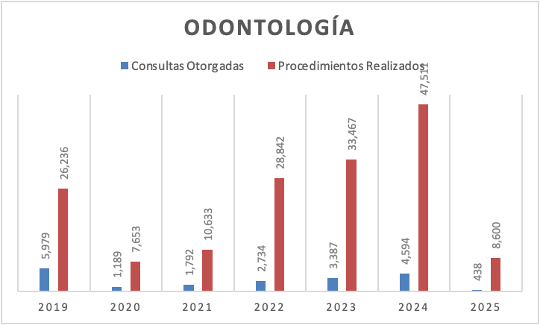
Nuevo Hospital Civil de Guadalajara Dr. Juan I. Menchaca
Servicio de Odontología
Fuente: Jefatura de Odontología
Información al día 25 de noviembre del 2025

Slide 48
Nuevo Hospital Civil de Guadalajara Dr. Juan I. Menchaca
División de Servicios Paramédicos
ARCHIVO CLÍNICO 2025

Slide 49
Nuevo Hospital Civil de Guadalajara Dr. Juan I. Menchaca
Servicio de Archivo Clínico
Archivo Clínico | 2022 | 2023 | 2024 | 2025
Depuración | 20,643 | 40,253 | 76,549 | 103,498
Registros de 1era vez | 37,066 | 38,104 | 41,875 | 31,957
Expedientes enviados a los diferentes Servicios del Hospital (urgencias, cirugías, consulta externa e investigación). | 280,374 | 296,626 | 333,087 | 260,607
Registro de CURP con lectores | Se inicia las pruebas del lector. | 9,730 | 21,000 | 6,243
Fuente: Jefatura de Archivo Clínico
Información al día 25 de noviembre del 2025

Slide 50
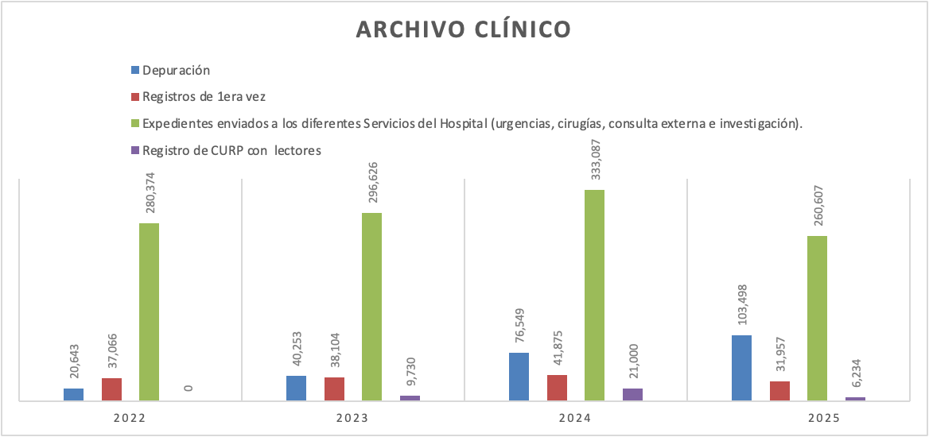
Nuevo Hospital Civil de Guadalajara Dr. Juan I. Menchaca
Servicio de Archivo Clínico
Fuente: Jefatura de Archivo Clínico
Información al día 25 de noviembre del 2025

Slide 51
Nuevo Hospital Civil de Guadalajara Dr. Juan I. Menchaca
División de Servicios Paramédicos
DEPARTAMENTO DE NUTRICIÓN Y DIETÉTICA 2025

Slide 52
Nuevo Hospital Civil de Guadalajara Dr. Juan I. Menchaca
Departamento de Nutrición y Dietética
Nutrición y Dietética | 2019 | 2020 | 2021 | 2022 | 2023 | 2024 | 2025
Raciones de Comida pacientes hospitalizados | 560,006 | 327,279 | 193,192 | 237,728 | 278,242 | 287,913 | 218,147
Raciones de Comida Personal | 259,908 | 259,236 | 179,858 | 201,010 | 195,979 | 180,897 | 159,831
Tomas Banco de Leche | 237,559 | 203,798 | 264,435 | 334,105 | 324,229 | 413,176 | 222,806
Fuente: Departamento de Nutrición y Dietética
Información al día 25 de noviembre del 2025

Slide 53
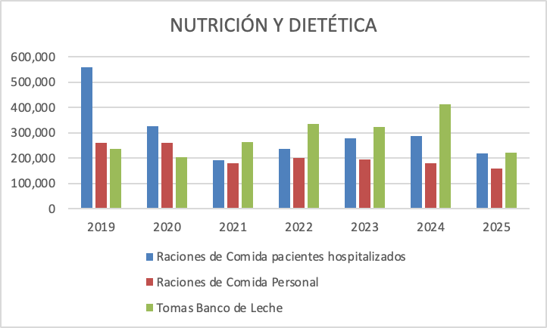
Nuevo Hospital Civil de Guadalajara Dr. Juan I. Menchaca
Departamento de Nutrición y Dietética
Fuente: Departamento de Nutrición y Dietética
Información al día 25 de noviembre del 2025

Slide 54
Nuevo Hospital Civil de Guadalajara Dr. Juan I. Menchaca
División de Servicios Paramédicos
SERVICIO DE PSICOLOGÍA 2025

Slide 55
Nuevo Hospital Civil de Guadalajara Dr. Juan I. Menchaca
Servicio de Psicología
Psicología | 2024 | 2025
Consultas Externas | 7,041 | 7,031
Interconsultas | 6,950 | 5,644
Ludoterapia | 3,483 | 2,159
Fuente: Servicio de Psicología
Información al día 25 de noviembre del 2025

Slide 56
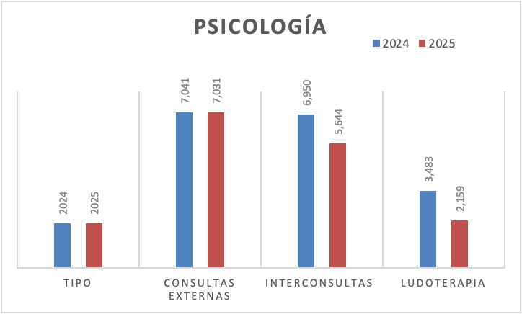
Nuevo Hospital Civil de Guadalajara Dr. Juan I. Menchaca
Servicio de Psicología
Fuente: Servicio de Psicología
Información al día 25 de noviembre del 2025

Slide 57
Nuevo Hospital Civil de Guadalajara Dr. Juan I. Menchaca
División de Servicios Paramédicos
DEPARTAMENTO DE TRABAJO SOCIAL 2025

Slide 58
Nuevo Hospital Civil de Guadalajara Dr. Juan I. Menchaca
Departamento de Trabajo Social
ACTIVIDAD | 2022 | 2023 | 2024 | 2025
Pacientes contrareferidos | 3,031 | 3,147 | 3012 | 2714
Intervenciones del Programa integral al adulto mayor con maltrato |  |  | 37 | 22
Implementación del programa “El que cuida también se cuida” Sesiones |  |  | 18 | 48
Implementación del Programa “Vivir en Plenitud” |  |  | 3 | 127
Pacientes con Denuncia presentada a Fiscalía del Estado de Jalisco para seguimiento de su caso |  | 719 | 691 | 589
Participación en la campaña de Prevención de Cáncer de mama |  | 376 | 318 | 551
Participación en la campaña de Prevención de Cáncer de próstata |  | 61 | 314 | 165
Incorporación de Nuevos Grupos Voluntarios |  | 9 | 10 | 21
Coordinación y colaboración en conjunto con Asociaciones civiles para la atención de casos emergentes de pacientes. |  | 6 | 12 | 12
Atención y seguimiento de visitas de grupos voluntarios para realizar actividades de acompañamiento | 73 | 170 | 271 | 421
ACTIVIDADES DE ENSEÑANZA Y CAPACITACION 2024 | SESIONES 2024 | ASISTENTES 2024 | SESIONES 2025 | ASISTENTES 2025
Programa Académico de Enseñanza para personal Operativo y Becario | 54 | 1752 | 45 | 1305
Sesiones | 43 | 1257 | 44 | 1450
Conferencias | 11 | 495 | 2 | 175
Fuente: Departamento de Trabajo Social
Información al día 25 de noviembre del 2025

Slide 59
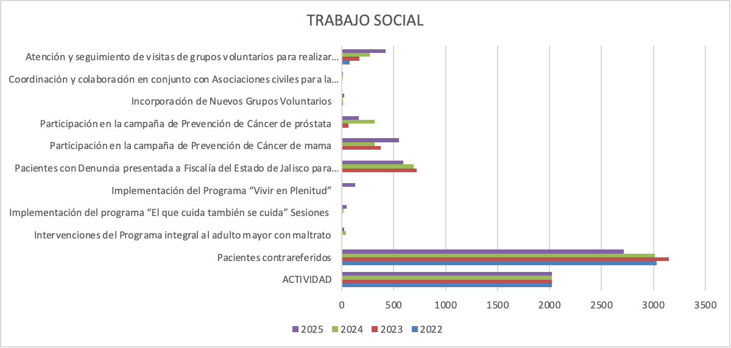
Nuevo Hospital Civil de Guadalajara Dr. Juan I. Menchaca
Departamento de Trabajo Social
Fuente: Departamento de Trabajo Social
Información al día 25 de noviembre del 2025

Slide 60
Nuevo Hospital Civil de Guadalajara Dr. Juan I. Menchaca
División de Servicios Paramédicos
DEPARTAMENTO ENFERMERÍA 2025

Slide 61
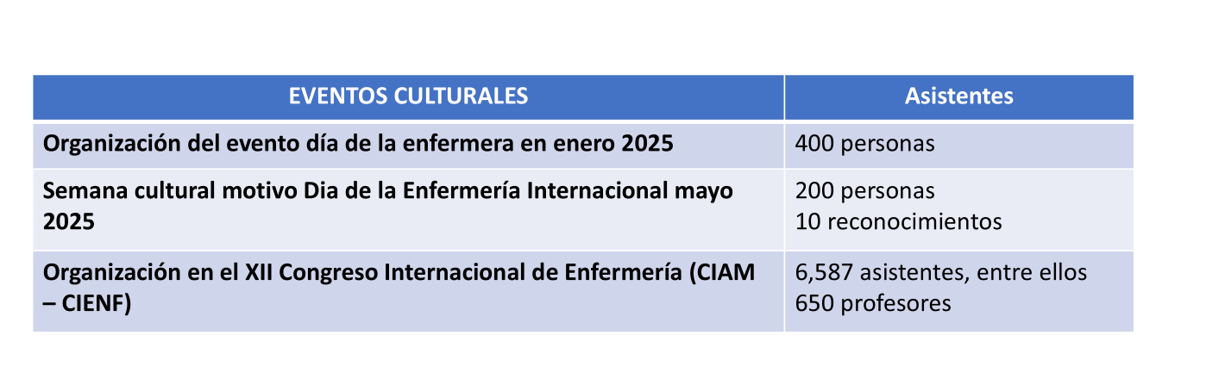
Nuevo Hospital Civil de Guadalajara Dr. Juan I. Menchaca
Departamento de Enfermería
Fuente: Departamento de Enfermería
Información al día 25 de noviembre del 2025

Slide 62
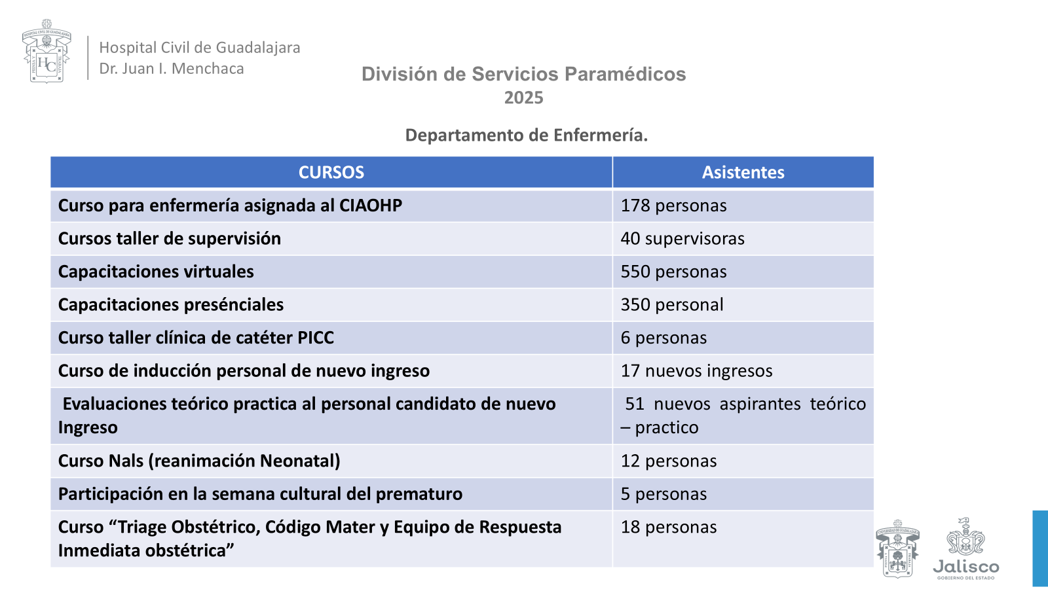
Nuevo Hospital Civil de Guadalajara Dr. Juan I. Menchaca
Departamento de Enfermería
Fuente: Departamento de Enfermería
Información al día 25 de noviembre del 2025

Slide 63
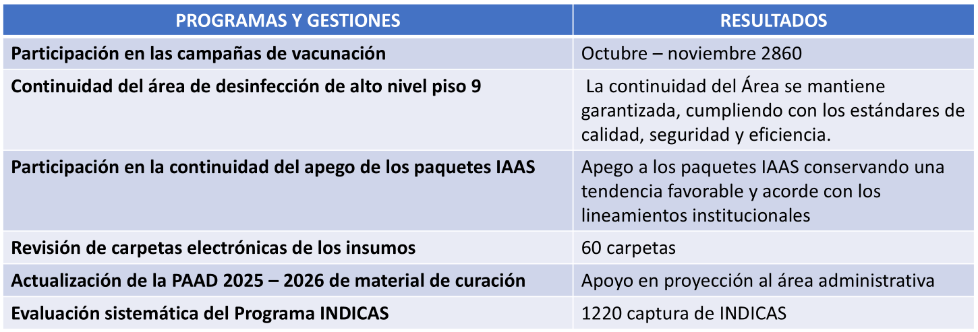
Nuevo Hospital Civil de Guadalajara Dr. Juan I. Menchaca
Departamento de Enfermería
Fuente: Departamento de Enfermería
Información al día 25 de noviembre del 2025

Slide 64
Nuevo Hospital Civil de Guadalajara Dr. Juan I. Menchaca
Departamento de Farmacia
DEPARTAMENTO FARMACIA 2025

Slide 65
Nuevo Hospital Civil de Guadalajara Dr. Juan I. Menchaca
Departamento de Farmacia
RENGLONES MEDICAMENTOS 2024
SOLICITADOS | LICITADOS | SURTIDOS | % SURTIDO
1,202 | 787 | 656 | 54.58%
VOLUMEN MEDICAMENTOS
SOLICITADO | LICITADO | SURTIDO | % SURTIDO
2,848,833 | 1,547,959.6 | 1,209,603.6 | 42.46%
RENGLONES MEDICAMENTOS 2025
SOLICITADOS | LICITADOS | SURTIDOS | % SURTIDO
699 | 788 | 685 | 98%
VOLUMEN MEDICAMENTOS
SOLICITADO | LICITADO | SURTIDO | % SURTIDO
1,906,395.70 | 2,2342128 | 1,645,063.40 | 86%
Total de Claves | SAFE | Claves recibidas
656 | 74 | 730
$103,174,172.5 | $26,622,427.54 | $129,796,600.04
Total de Claves | SAFE | Claves recibidas
685 | 0 | 0
$127,302,344.95 | 0 | $127,302,304.95
Fuente: Departamento de Farmacia
Información al día 25 de noviembre del 2025

Slide 66
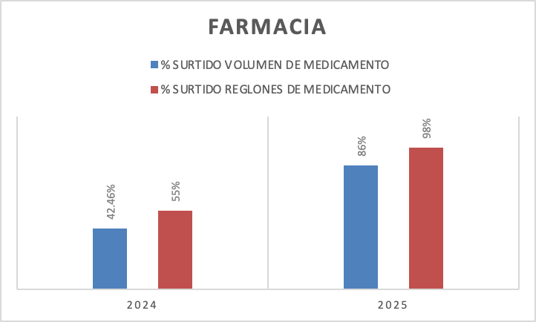
Nuevo Hospital Civil de Guadalajara Dr. Juan I. Menchaca
Departamento de Farmacia
Fuente: Departamento de Farmacia
Información al día 25 de noviembre del 2025

Slide 67
Nuevo Hospital Civil de Guadalajara Dr. Juan I. Menchaca
Departamento de Informática Médica
PRODUCTIVIDAD INFORMÁTICA MÉDICA JIM
ACTIVIDAD | 2024 | 2025
EXPEDIENTES ENTREGADOS | 28,832 | 26,923
PACIENTES CAPTURADOS | 83,879 | 87,745
CIRUGÍAS CAPTURADAS | 15,246 | 27,584
PROCEDIMIENTOS CAPTURADOS | 9146 | 8499
NACIMIENTOS CAPTURADOS | 5,039 | 4,376
DEFUNCIONES CAPTURADAS | 733 | 885
MUERTES FETALES CAPTURADAS | 88 | 116
URGENCIAS CAPTADAS | 46,456 | 47,286
Fuente: Departamento de Informática Médica
Información al día 25 de noviembre del 2025

Slide 68
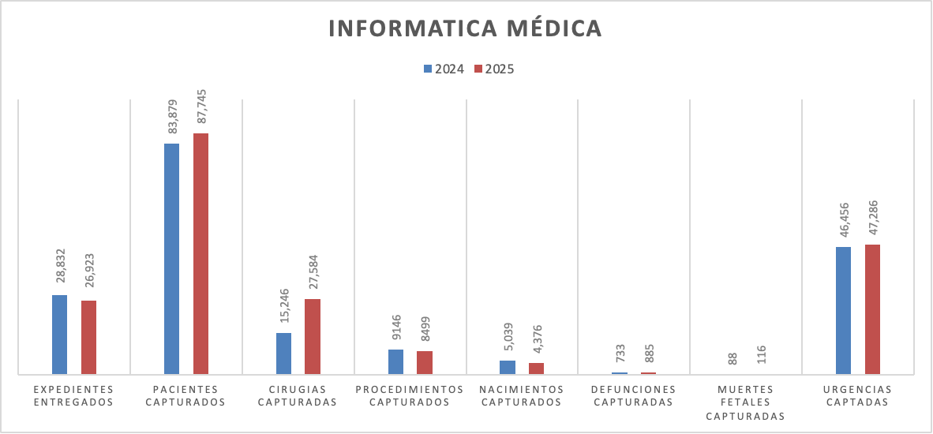
Nuevo Hospital Civil de Guadalajara Dr. Juan I. Menchaca
Departamento de Informática Médica
Fuente: Departamento de Informática Médica
Información al día 25 de noviembre del 2025

Slide 69

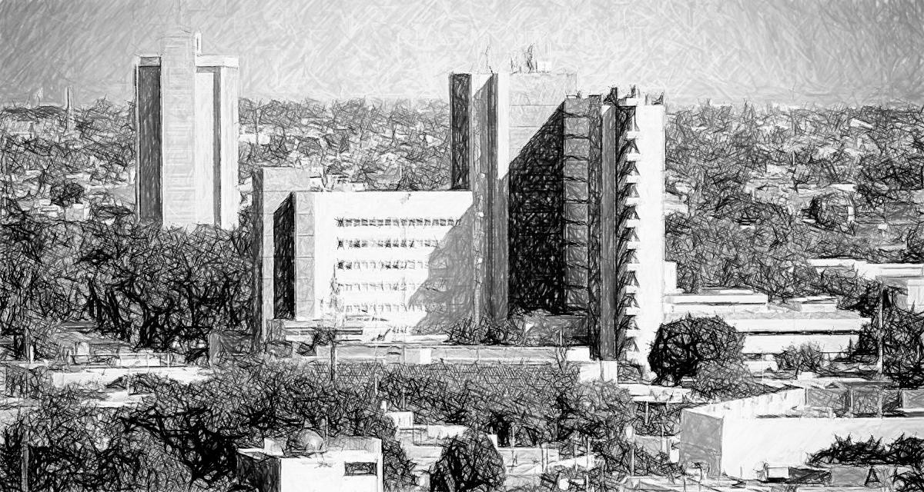
Nuevo Hospital Civil de Guadalajara Dr. Juan I. Menchaca

Slide 70
Nuevo Hospital Civil de Guadalajara Dr. Juan I. Menchaca
Subdirección de Servicios Auxiliares de Diagnóstico, Tratamiento y Paramédicos
Gracias
Dra. Olga Lidia Navarro Barba
Subdirectora de Servicios Auxiliares de Diagnóstico, Tratamiento y Paramédicos
onavarro@hcg.gob.mx
Subdirección de Servicios Auxiliares de Diagnóstico, Tratamiento y Paramédicos
Tel: 38834400 ext. 52900

